Slide 1




TITLE
INDEX
PAGE 01
PAGE 02
PAGE 03
PAGE 04
PAGE 05
PAGE 06
티켓팅 사이트
자릿세
CAPSTONE PRESENTATION
NAME : 주병규 STUDENT NUMBER : 2020575063
MIRI COMPANY

Slide 2



TITLE
INDEX
PAGE 01
PAGE 02
PAGE 03
PAGE 04
PAGE 05
PAGE 06
목차보기
Table of Contents
01
02
03
프로젝트
소개 및 개요
디자인 및 구조
핵심 기능
04
05
06
도전 과제와
해결 방법
시연 영상
Q&A
MIRI COMPANY

Slide 3

TITLE
INDEX
PAGE 01
PAGE 02
PAGE 03
PAGE 04
PAGE 05
PAGE 06
프로젝트 소개 및 개요
프로젝트 소개
항목
상세내용
서비스
기획목적
개발기간
주요기능
티켓팅을 위한 사이트
온라인 플랫폼 용도
배포할 계획이 없음으로 내부망에서만 접속할 수 있습니다.
기존에 존재하는 티켓팅 사이트와 기능적 차별점을 두는 것이 아닌 많은 접속을 어떻게 감당할 것인지를 목적으로 두고 개발하였습니다.
2025년 03월 05일 수요일에 시작하여 2025년 05월 07일 수요일에 개발 완료(대락 2개월)
총 코드 수 : 1,362,207
회원 | · 회원가입 기능· 티켓 검색 기능
 | 판매자 |  | 티켓 등록(이름, 내용, 기간, 일시, 가격, 배경사진 설정 가능)
 | 구매자 |  | · 티켓 구매 및 취소· 구매한 티켓 확인
MIRI COMPANY

Slide 4


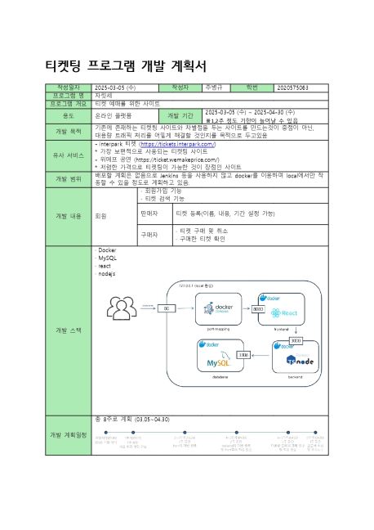
PAGE 01
PAGE 05
PAGE 06
TITLE
INDEX
PAGE 02
PAGE 03
PAGE 04
PAGE 06
프로젝트 소개 및 개요
프로젝트 개발 계획서
MIRI COMPANY

Slide 5


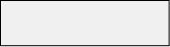

PAGE 06
TITLE
INDEX
PAGE 01
PAGE 02
PAGE 03
PAGE 04
PAGE 05
PAGE 06
PAGE 01
프로젝트 소개 및 개요
주차별 개발
1주차
2주차
3주차
4주차
5주차
6주차
7주차
개발 환경 세팅
FRONT 초기
화면 설계 및 디자인
BACKEND 시작
본격적인 BACKEND 개발 착수
MIRI COMPANY

Slide 6

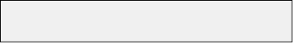

PAGE 06
TITLE
INDEX
PAGE 01
PAGE 02
PAGE 03
PAGE 04
PAGE 05
PAGE 06
PAGE 01
프로젝트 소개 및 개요
주차별 개발
8주차
9주차
10주차
BACKEND
연결
FRONTEND, BACKEND 연결
유지보수
MIRI COMPANY

Slide 7
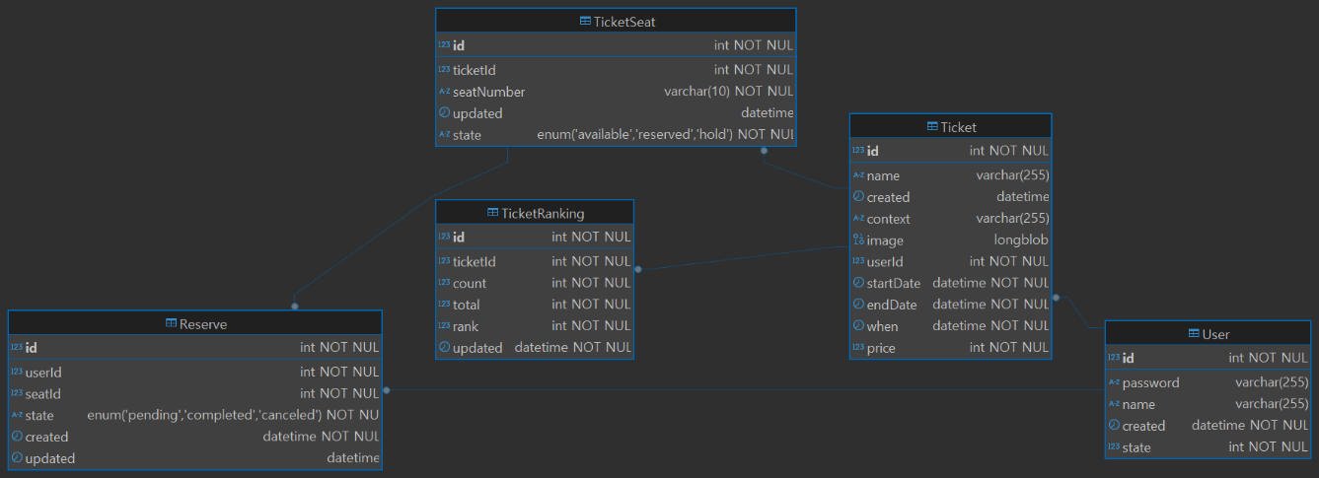
TITLE
INDEX
PAGE 01
PAGE 02
PAGE 03
PAGE 04
PAGE 05
PAGE 06
프로젝트 소개 및 개요
ERD
MIRI COMPANY

Slide 8
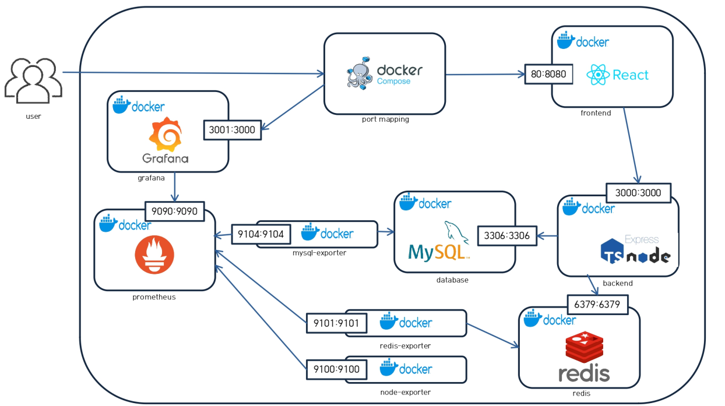
TITLE
INDEX
PAGE 01
PAGE 02
PAGE 03
PAGE 04
PAGE 05
PAGE 06
프로젝트 소개 및 개요
프로젝트 스택
MIRI COMPANY

Slide 9

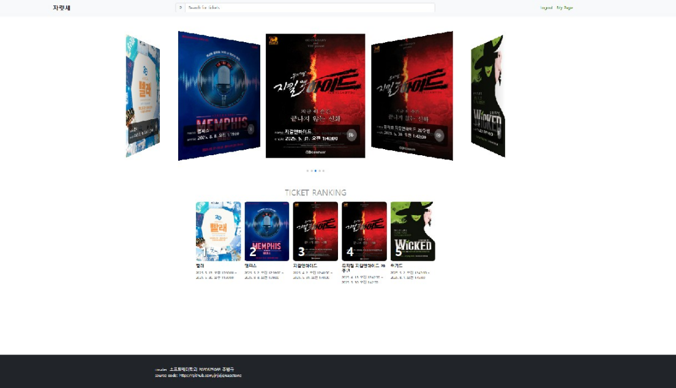
TITLE
INDEX
PAGE 01
PAGE 02
PAGE 03
PAGE 04
PAGE 05
PAGE 06
메인 페이지
프로젝트 디자인 및 구조
메인 페이지
Header에서 로그인과 티켓 검색이 가능합니다.
현재 예약 가능한 티켓들을 보여줍니다.(랜덤입니다.)
어제 하루 동안 어떤 티켓이 가장 인기가 많았는지 보여줍니다.(매일 12시에 갱신됩니다.)
MIRI COMPANY

Slide 10
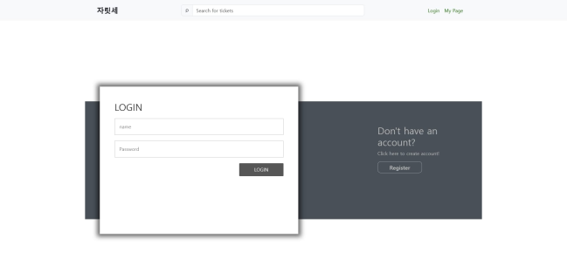
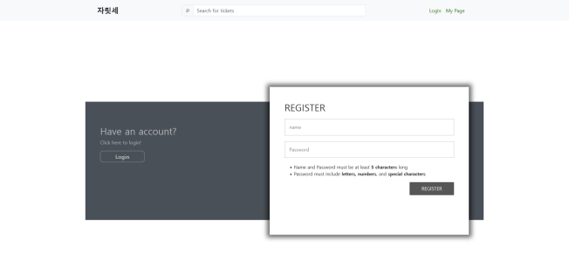
TITLE
INDEX
PAGE 01
PAGE 02
PAGE 03
PAGE 04
PAGE 05
PAGE 06
로그인 페이지
프로젝트 디자인 및 구조
로그인 페이지
Register에서 새로운 계정을 생성할 수 있습니다.(name은 5자리 이상, password는 5자리 이상, 글자, 숫자, 특수문자가 포함되어야 합니다.)
Login에서 생성한 계정으로 로그인 할 수 있습니다.
MIRI COMPANY

Slide 11
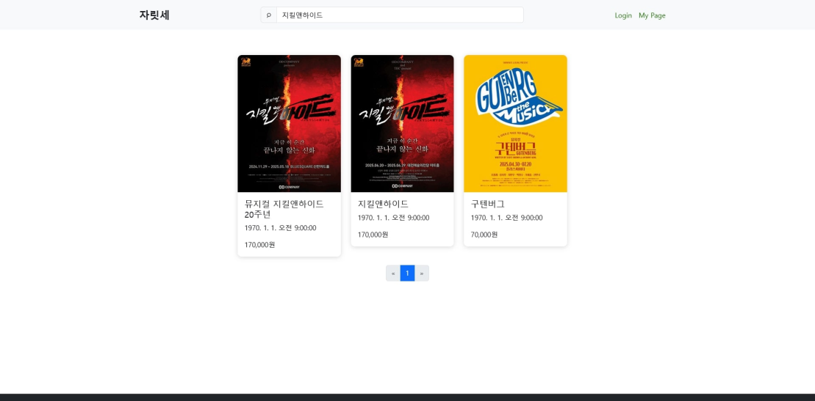
TITLE
INDEX
PAGE 01
PAGE 02
PAGE 03
PAGE 04
PAGE 05
PAGE 06
검색 페이지
프로젝트 디자인 및 구조
검색 페이지
Header를 통해 검색이 가능하고 그 결과를 모두 볼 수 있습니다.
MIRI COMPANY

Slide 12
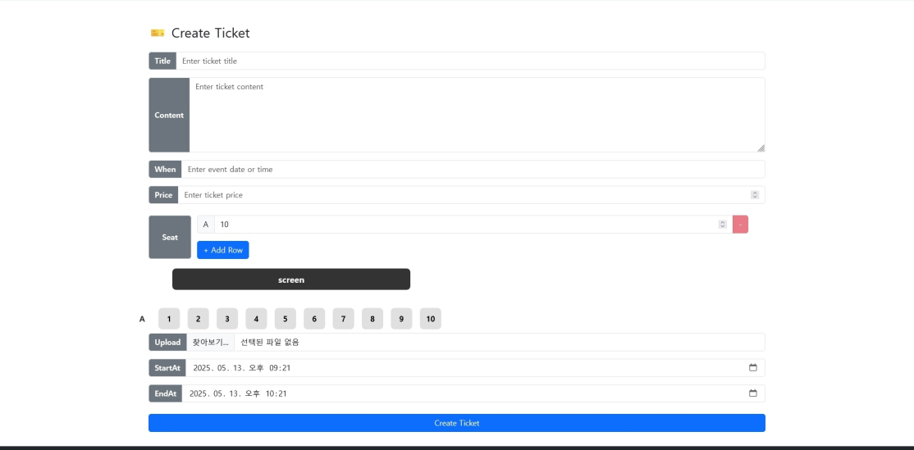
TITLE
INDEX
PAGE 01
PAGE 02
PAGE 03
PAGE 04
PAGE 05
PAGE 06
티켓 생성 페이지
프로젝트 디자인 및 구조
티켓 생성 페이지
티켓의 이름, 내용, 시간, 가격, 기한, 배경사진, 좌석크기를 결정하고 생성할 수 있습니다.
MIRI COMPANY

Slide 13
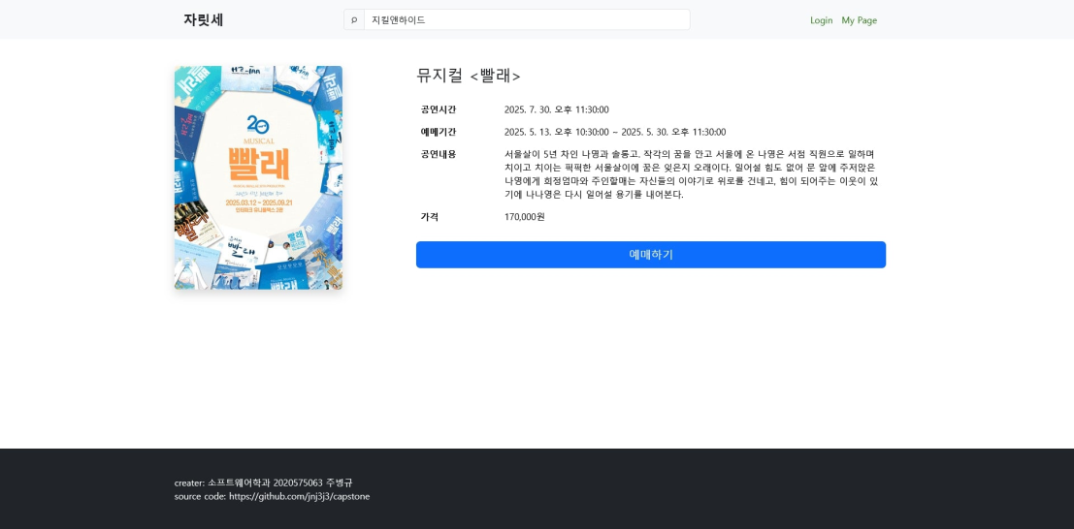
TITLE
INDEX
PAGE 01
PAGE 02
PAGE 03
PAGE 04
PAGE 05
PAGE 06
티켓 페이지
프로젝트 디자인 및 구조
티켓 페이지
티켓에 대한 이름, 공연시간, 예매기간, 공연내용, 가격을 볼 수 있습니다
예매 버튼을 통해 예매 페이지로 갈 수 있습니다.
MIRI COMPANY

Slide 14
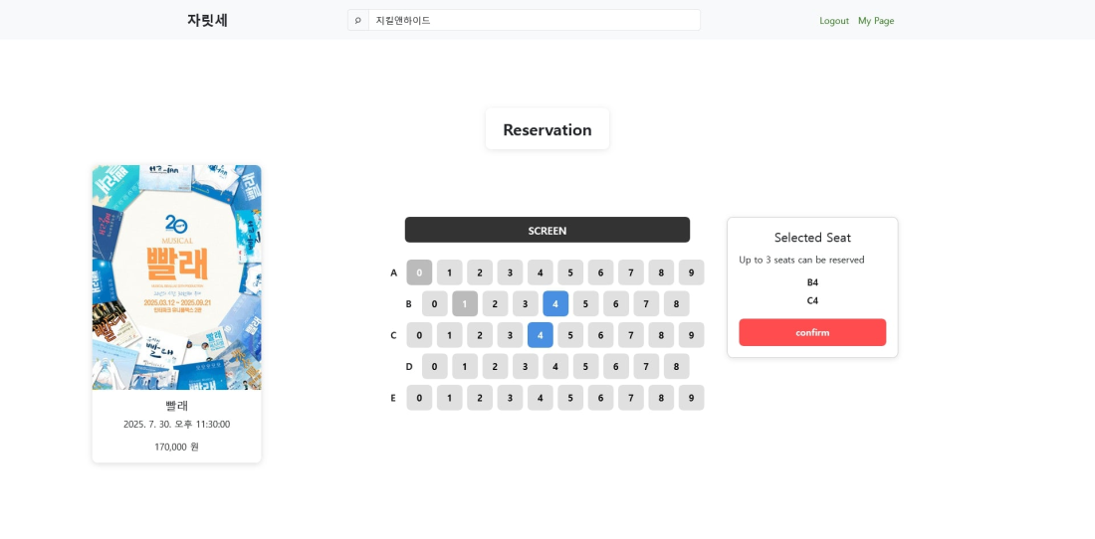
TITLE
INDEX
PAGE 01
PAGE 02
PAGE 03
PAGE 04
PAGE 05
PAGE 06
예매 페이지
프로젝트 디자인 및 구조
예매 페이지
티켓 예매가 가능합니다.
예약 가능한 좌석은 밝게 불가능한 좌석은 어둡게 되어있습니다.
원하는 좌석을 클릭하면 Selected Seat에 고른 좌석이 보이며 confirm을 누르면 예약이 완료됩니다.(최대 3자리까지 예약이 가능합니다.)
MIRI COMPANY

Slide 15
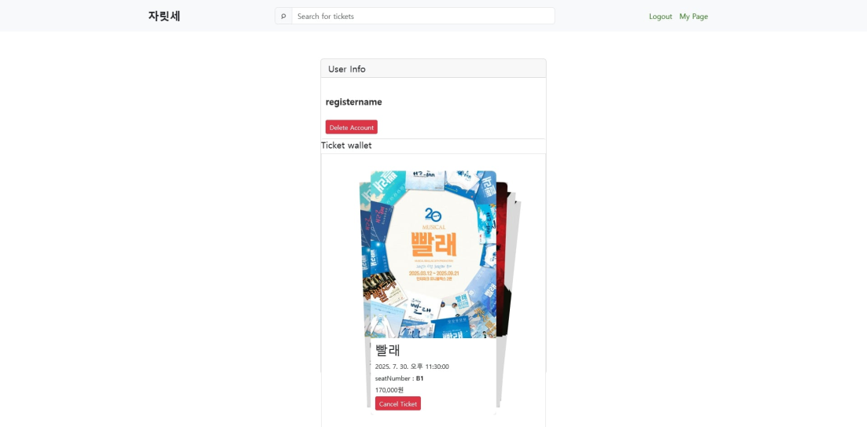
TITLE
INDEX
PAGE 01
PAGE 02
PAGE 03
PAGE 04
PAGE 05
PAGE 06
마이 페이지
프로젝트 디자인 및 구조
마이 페이지
Delete Account 버튼을 통해 계정 삭제가 가능합니다
Ticket wallet을 통해 예약한 티켓들을 볼 수 있습니다
Cancel Ticket을 통해 예매 취소가 가능합니다.
MIRI COMPANY

Slide 16
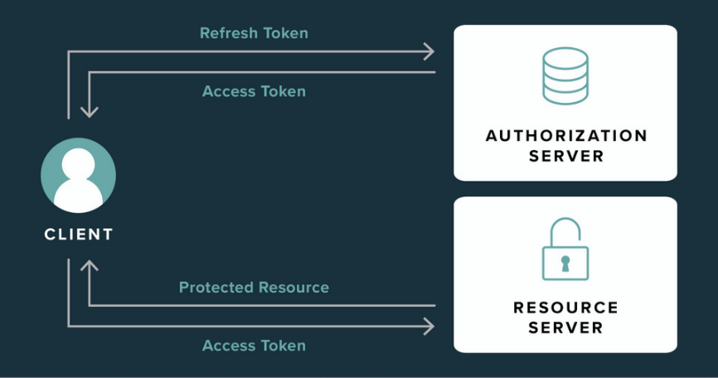
TITLE
INDEX
PAGE 01
PAGE 02
PAGE 03
PAGE 04
PAGE 05
PAGE 06
로그인
핵심 기능
ACCESS, REFRESH TOKEN
ACCESS TOKEN : AES-256-CBC
REFRESH TOKEN : AES-256-CTR
로그인
페이지
LOGIN PAGE
MIRI COMPANY

Slide 17
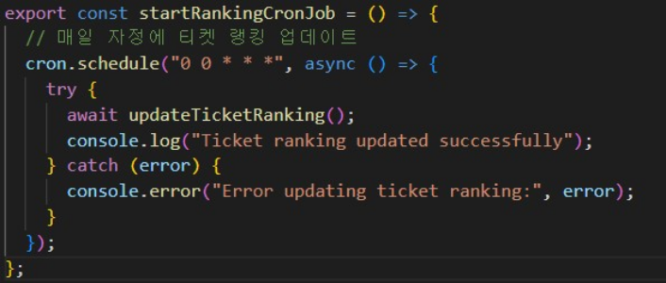
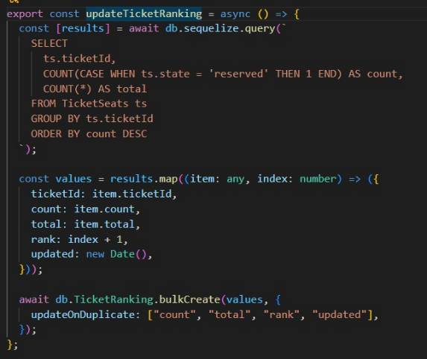
TITLE
INDEX
PAGE 01
PAGE 02
PAGE 03
PAGE 04
PAGE 05
PAGE 06
랭킹시스템
핵심 기능
CRON
BATCH PROCESSING
매일 자정 랭킹 업데이트
BATCH PROCESSING, BULK OPERATION을
사용한 최적화
메인
페이지
MAIN PAGE
MIRI COMPANY

Slide 18
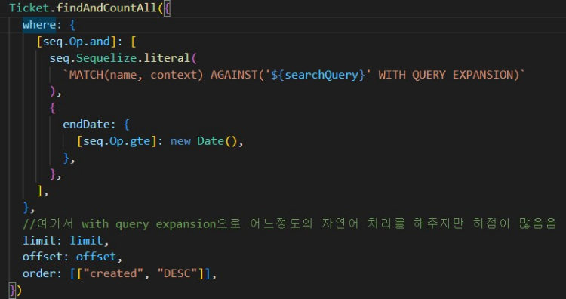
TITLE
INDEX
PAGE 01
PAGE 02
PAGE 03
PAGE 04
PAGE 05
PAGE 06
검색시스템
핵심 기능
FULLTEXT
FULLTEXT를 사용한 특정 단어 포함 데이터 검색, 빠른 검색 속도, 정확도 및 관련성 제공
검색
페이지
SEARCH PAGE
MIRI COMPANY

Slide 19







TITLE
INDEX
PAGE 01
PAGE 02
PAGE 03
PAGE 04
PAGE 05
PAGE 06
대기열 플로우 차트
핵심 기능
대기열 화면
BACKEND
결제 화면
대기열에 진입할시 들어오는 페이지
간략한
간략한 서브텍스트 영역입니다.
대기열 사이트 입장
REDIS SORTED QUEUE 추가
예약 페이지로 이동
대기열
페이지
TICKET ID,USER ID
/대기열에 입장중입니다
INTERVAL 시작하여
남은 대기줄 EMIT
대기열에서 나갔습니다
WAITING
PAGE
로그인되어 있다면
YES
NO
대기열이 10이하이면
YES
SOCKET.ON
JOIN-QUEUE
SOCKET
DISCONNECT
MIRI COMPANY

Slide 20
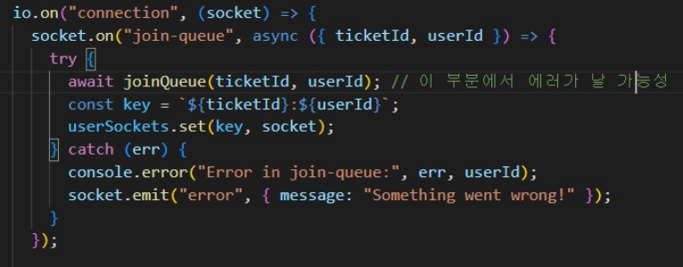
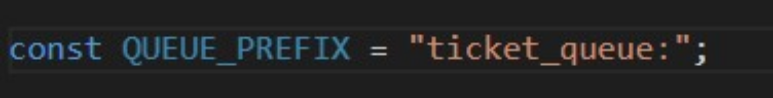
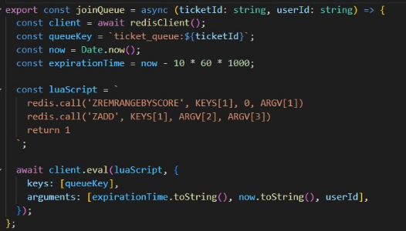
TITLE
INDEX
PAGE 01
PAGE 02
PAGE 03
PAGE 04
PAGE 05
PAGE 06
대기열
핵심 기능
REDIS SORTED SET
LUASCRIPT
SOCKET
INTERVAL 관리
CUSTOM SOCKET을 사용한 열린 통신으로
풀링 방식보다 효율적 자원 사용과 실시간성
메모리를 사용한 INTERVAL관리로 자원,속도
REDIS SORTED SET : 범위 검색, 중복방지, 빠른 삽입 삭제 범위 검색
REDIS KEY: TICKET_QUEUE:${TICKETID}
ARGUMENT: EXPIRE TIME,NOW, USERID
LUASCRIPT: 원자성 보장, 네트워크 비용 절감, 안정적인 성능
대기열
페이지
WAITING
PAGE
MIRI COMPANY

Slide 21
TITLE
INDEX
PAGE 01
PAGE 02
PAGE 03
PAGE 04
PAGE 05
PAGE 06
예약 플로우 차트
핵심 기능
예약
자리
RESERVE INSERT
RESERVE 테이블에 INSERT하기 위해 시작
선택한 자리가 예약되었는지 확인
실질적인 RESERVE TABLE INSERT
선택한 좌석 중 AVAILABLE한 좌석
UPDATE LOCK
RESERVE TABLE INSERT
예약 사이트 입장
예약
페이지
TICKET ID,SEAT IDS
3초안에 SEARCH하고 LOCK을 걸었는가
LOCKED SEAT ID,
USERID
RESERVATIOIN PAGE
YES
REDIS SORTED QUEUE의 대기열이 10이하
YES
선택한 자리의 상태를 AVILABLE에서 RESERVED로 변경
MIRI COMPANY

Slide 22
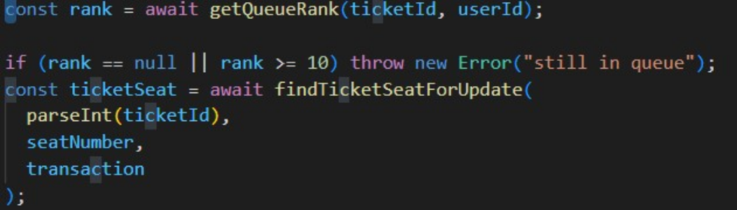
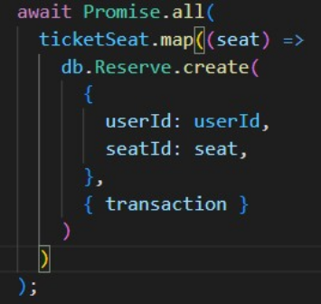
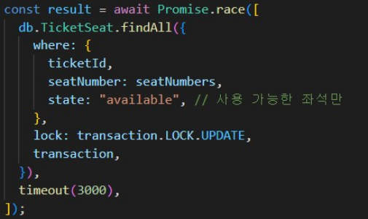
TITLE
INDEX
PAGE 01
PAGE 02
PAGE 03
PAGE 04
PAGE 05
PAGE 06
예약
핵심 기능
TABLE LOCK
PROMISE RACE
REDIS
PROMISE ALL
PROMISE ALL과 TRANSACTION을 통한
오류 방지
REDIS를 사용한 잘못된 접근 금지
UPDATE LOCK을 통한 무결성 일관성
PROMISE RACE를 통해 3초 제약을 걸어 DEADLOCK 방지
예약
페이지
RESERVATIOIN PAGE
MIRI COMPANY

Slide 23
TITLE
INDEX
PAGE 01
PAGE 02
PAGE 03
PAGE 04
PAGE 05
PAGE 06
프로메테우스/그라파나
핵심 기능
수출자
프로메테우스
그라파나
실시간 상태 및 상황 검사
수출자를 통해 서비스 모니터링
프로메테우스를 직관적이게 표시
NODE-EXPORTER
프로메테우스/그라파나
MYSQL-EXPORTER
PROMETHEUS
GRAFANA
PROMETHUS/
GRAFANA
REDIS-EXPORTER
MIRI COMPANY

Slide 24
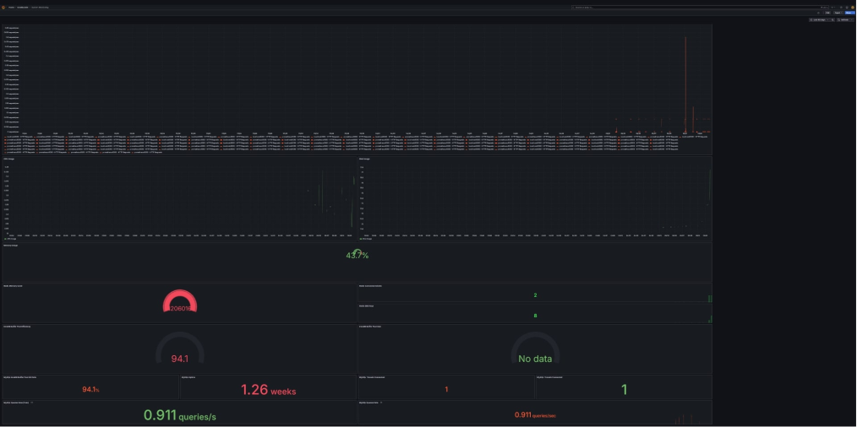
TITLE
INDEX
PAGE 01
PAGE 02
PAGE 03
PAGE 04
PAGE 05
PAGE 06
그라파나
핵심 기능
그라파나
초당 HTTP 요청횟수, CPU 사용량, DISK 사용량, MEMORY 사용량
REDIS MEMORY 사용량, REDIS 연결된 사용자 수, REDIS DBO 키 수
INNODB BUFFER POOL 능률, INNODB BUFFER POOL 사용량, INNODB BUFFER FULL 적중률, MYSQL 가동시간,
MYSQL THREADS 연결수, MYSQL 시간 당 쿼리 수 시각화
그라파나
GRAFANA
MIRI COMPANY

Slide 25
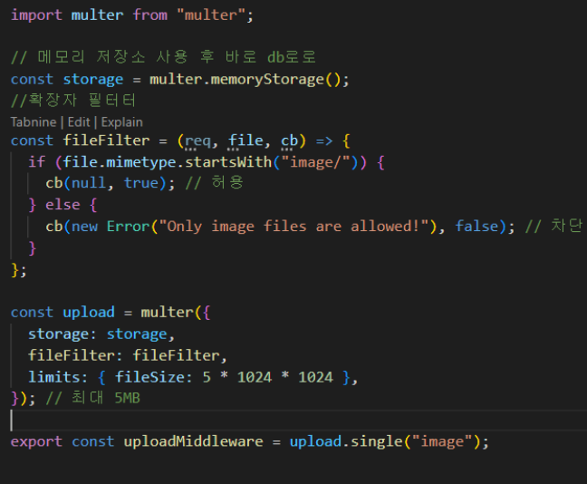
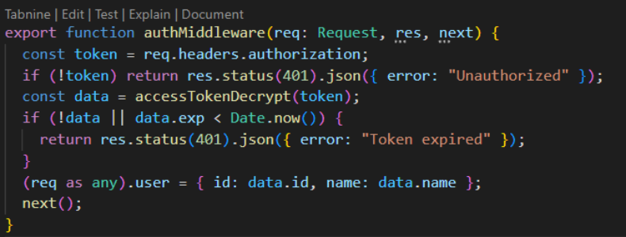
TITLE
INDEX
PAGE 01
PAGE 02
PAGE 03
PAGE 04
PAGE 05
PAGE 06
ETC
핵심 기능
MULTIWARE
AUTHMULTIWARE : ACCESS TOKEN 사용을 위해 설계
MULTER : MULTIPART/FORM-DATA 사용을 위해 설계
그 외
ETC
MIRI COMPANY

Slide 26



TITLE
INDEX
PAGE 01
PAGE 02
PAGE 03
PAGE 04
PAGE 05
PAGE 06
도전과제와 해결방법
PROBLEM
SOLUTION
1.
2.
3.
4.
5.
결제 시스템 추가
MYSQL FULLTEXT가 허점이 많음
처음에 REDIS를 생각하지 않고 만들다 보니 COOKIE에
ACCESS, REFRESH TOKEN을 저장하게 됨
GRAFANA를 사용한 모니터링은 되지만 알림이 없음
대용량을 처리하기에는 아직 부족한 점이 많음
1.
2.
3.
4.
5.
카카오 페이 등의 API 사용
AI기반 검색 시스템을 만드는 것이 좋아보임
REDIS를 사용하여 IP MATCHING 시스템 필요
SLACK을 사용하여 알림 서비스 구축
MOM 기반 KAFKA 도입 및 수평적 확장
MIRI COMPANY

Slide 27
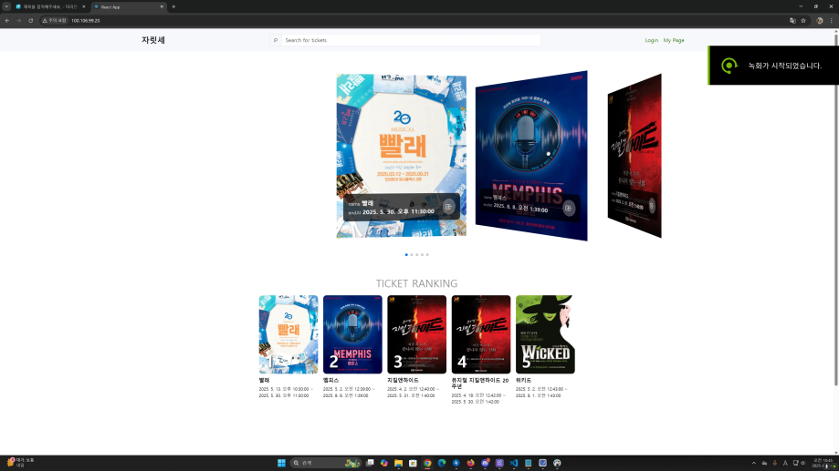
TITLE
INDEX
PAGE 01
PAGE 02
PAGE 03
PAGE 04
PAGE 05
PAGE 06
시연 영상
MIRI COMPANY

Slide 28
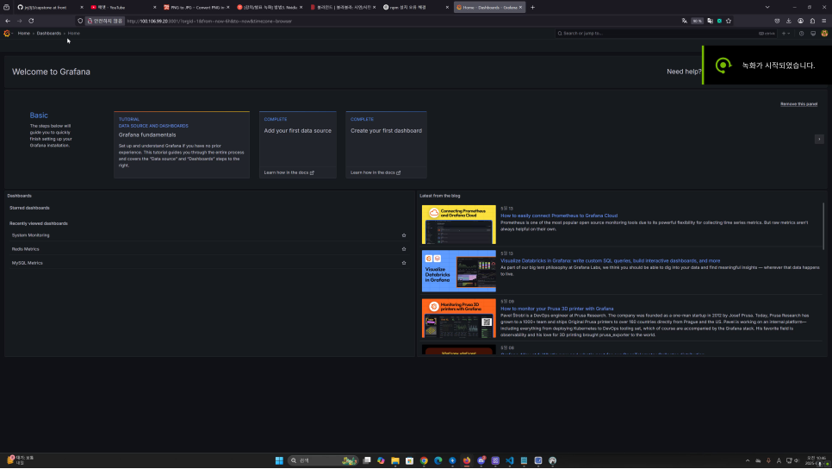
TITLE
INDEX
PAGE 01
PAGE 02
PAGE 03
PAGE 04
PAGE 05
PAGE 06
시연 영상
MIRI COMPANY

Slide 29



PAGE 05
TITLE
INDEX
PAGE 01
PAGE 02
PAGE 03
PAGE 04
PAGE 05
PAGE 06
PAGE 06
Q&A
MIRI COMPANY

